Slide 1




CHƯƠNG VII
Tiết 79
TRƯỜNG HỢP BẰNG NHAU THỨ HAI
CỦA TAM GIÁC: cạnh-góc-cạnh (Tiết 2)

Slide 2

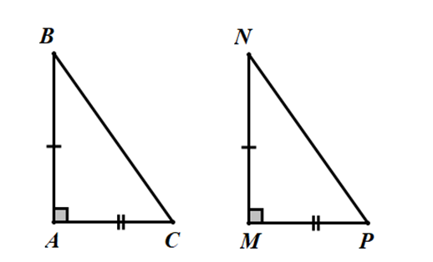
Hai tam giác ABC và tam giác MNP có gì đặc biệt?
Lời giải:
Xét và có:
Trong hình vẽ dưới đây, và có bằng nhau không? Vì sao?
Suy ra

Slide 3

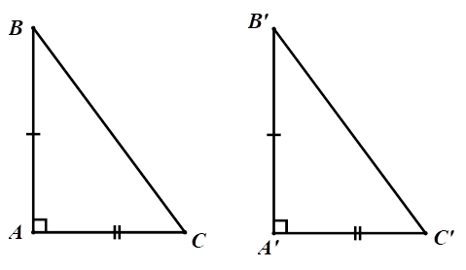
Em hãy chứng minh tính chất .
II. Áp dụng vào trường hợp bằng nhau về hai cạnh góc vuông của tam giác vuông.
* Tính chất: Nếu hai cạnh của tam giác vuông này lần lượt bằng hai cạnh góc vuông của tam giác vuông kia thì hai tam giác vuông đó bằng nhau.
GT
KL
Em hãy viết giả thiết, kết luận cho tính chất.

Slide 4
Chứng minh:
Xét và có:
Suy ra

Slide 5
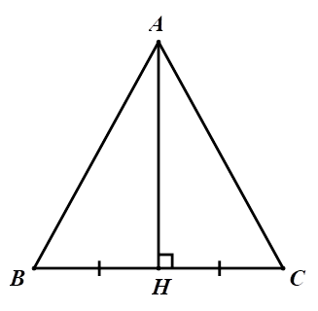
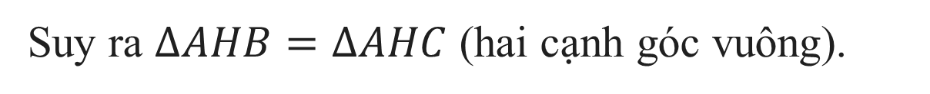
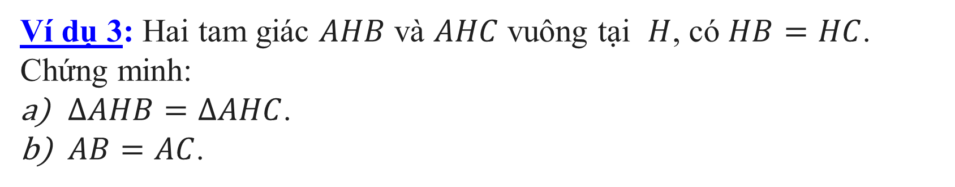
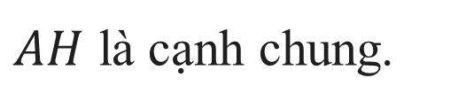
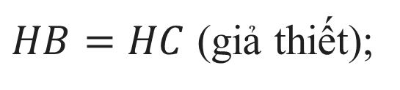
Ví dụ 3: Hai tam giác $AHB$ và $AHC$vuông tại $H$, có $HB=HC$. Chứng minh:
$∆AHB=∆AHC$.
$AB=AC$.
Giải: a) Xét hai tam giác vuông $AHB$ và $AHC$ có:
$HB=HC$ (giả thiết);
$AH$ là cạnh chung.
Suy ra $∆AHB=∆AHC$ (hai cạnh góc vuông).
b) Vì $∆AHB=∆AHC$ nên$AB=AC (hai cạnh tương ứng)$

Slide 6
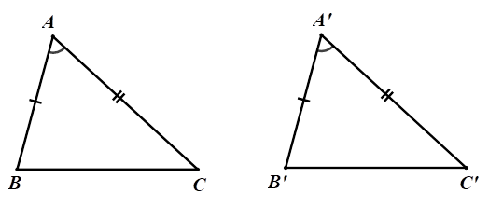
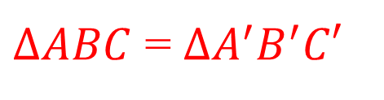
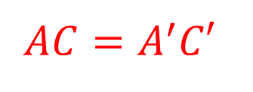
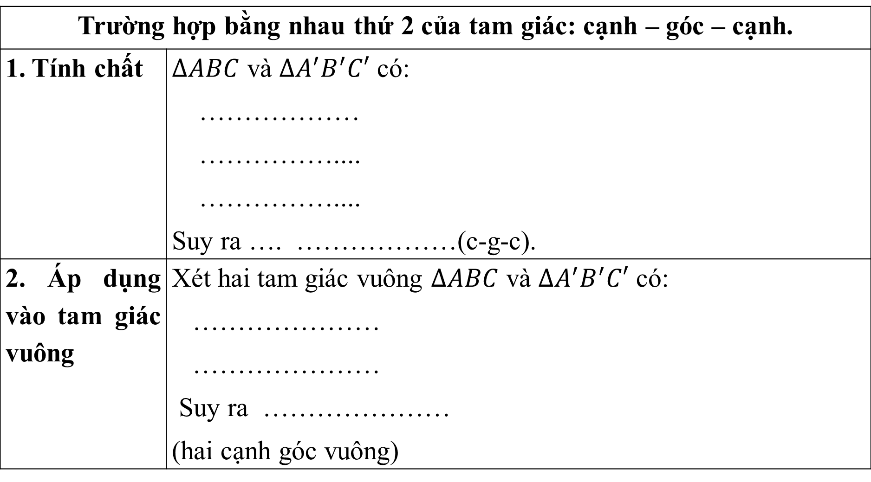
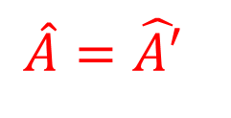

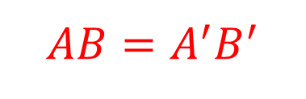
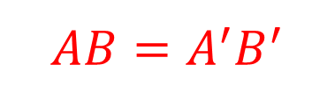
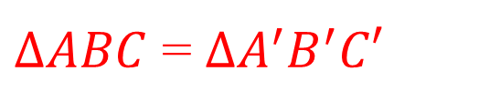
Bài tập 1: Em hãy hoàn thành bảng sau:
Trường hợp bằng nhau thứ 2 của tam giác: cạnh – góc – cạnh.
Tính chất | $∆ABC$ và $∆A^{′}B^{′}C′$ có: ……………… …………….... …………….... Suy ra …. ………………(c-g-c).
2. Áp dụng vào tam giác vuông | Xét hai tam giác vuông $∆ABC$ và $∆A^{′}B^{′}C′$ có: ………………… ………………… Suy ra ………………… (hai cạnh góc vuông)
$$AB=A^{′}B^{′}$$
$$\hat{A}=\hat{A′}$$
Em hãy phát biểu tính chất hai tam giác bằng nhau theo trường hợp thứ hai của tam giác cạnh – góc – cạnh
$$AC=A^{′}C′$$
$∆ABC$ = $∆A^{′}B^{′}C′$
$$AB=A^{′}B^{′}$$
$$AC=A^{′}C′$$
$∆ABC$ = $∆A^{′}B^{′}C′$

Slide 7
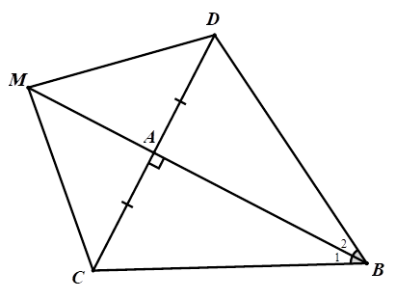
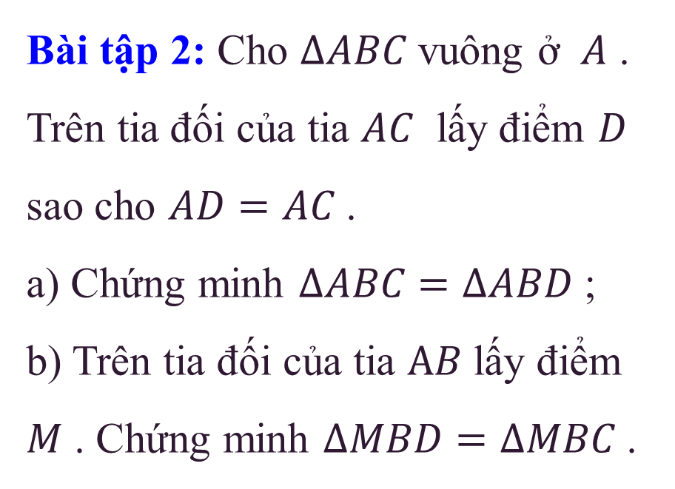
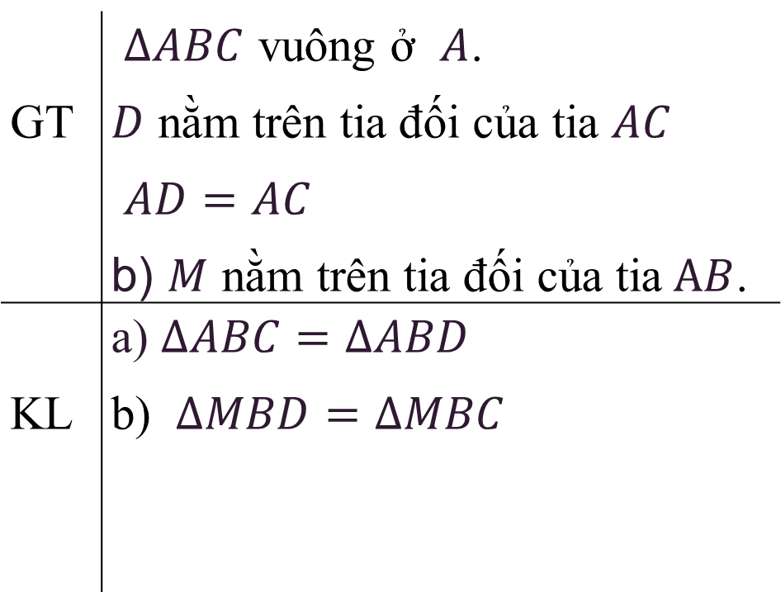
Bài tập 2: Cho $∆ABC$ vuông ở $A$ . Trên tia đối của tia $AC$ lấy điểm $D$ sao cho $AD=AC$ .
a) Chứng minh $∆ABC=∆ABD$ ;
b) Trên tia đối của tia $AB$ lấy điểm $M$ . Chứng minh $∆MBD=∆MBC$ .
GT | $∆ABC$ vuông ở $A$. $D$ nằm trên tia đối của tia $AC$ $AD=AC$ b) $M$ nằm trên tia đối của tia$AB$.
KL | a) $∆ABC=∆ABD$ b) $∆MBD=∆MBC$
Em hãy vẽ hình, viết giả thiết, kết luận cho bài toán.

Slide 8
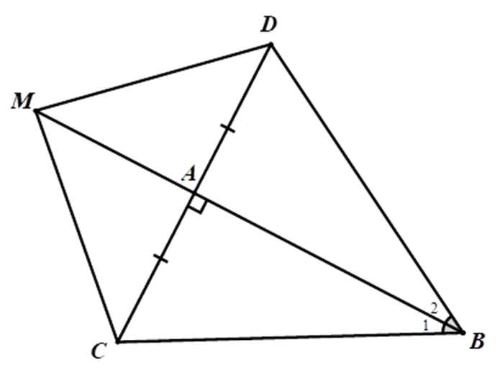
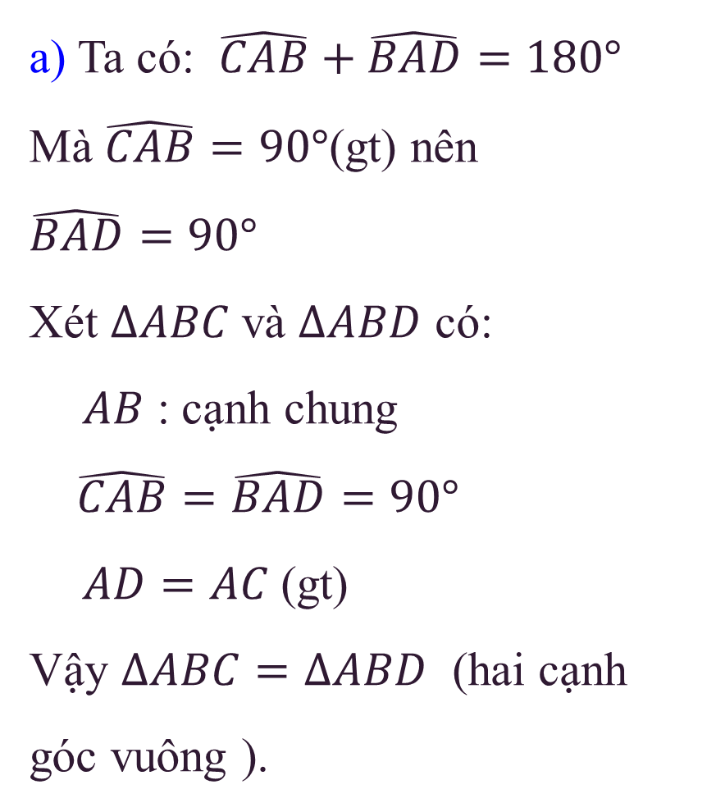
a) Ta có: $\hat{CAB}+\hat{BAD}=180°$
Mà $\hat{CAB}=90°$(gt) nên $\hat{BAD}=90°$
Xét $∆ABC$và $∆ABD$ có:
$AB$ : cạnh chung
$\hat{CAB}=\hat{BAD}=90°$
$AD=AC$(gt)
Vậy $∆ABC=∆ABD$ (hai cạnh góc vuông ).

Slide 9

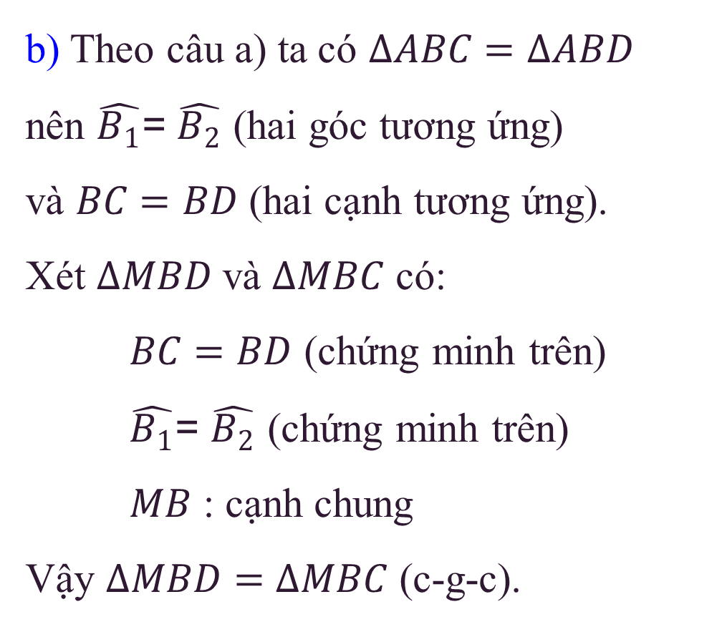
b) Theo câu a) ta có $∆ABC=∆ABD$ nên $\hat{B_{1}}$= $\hat{B_{2}}$ (hai góc tương ứng)
và $BC=BD$ (hai cạnh tương ứng).
Xét $∆MBD$và $∆MBC$ có:
$BC=BD$ (chứng minh trên)
$\hat{B_{1}}$= $\hat{B_{2}}$ (chứng minh trên)
$MB$ : cạnh chung
Vậy $∆MBD=$ $∆MBC$ (c-g-c).

Slide 10


Ôn tập lại toàn bộ kiến thức đã học trong bài.
Làm lại các bài tập đã chữa.
Làm các bài tập: 3,4 – SGK – Tr87.

